Slide 1
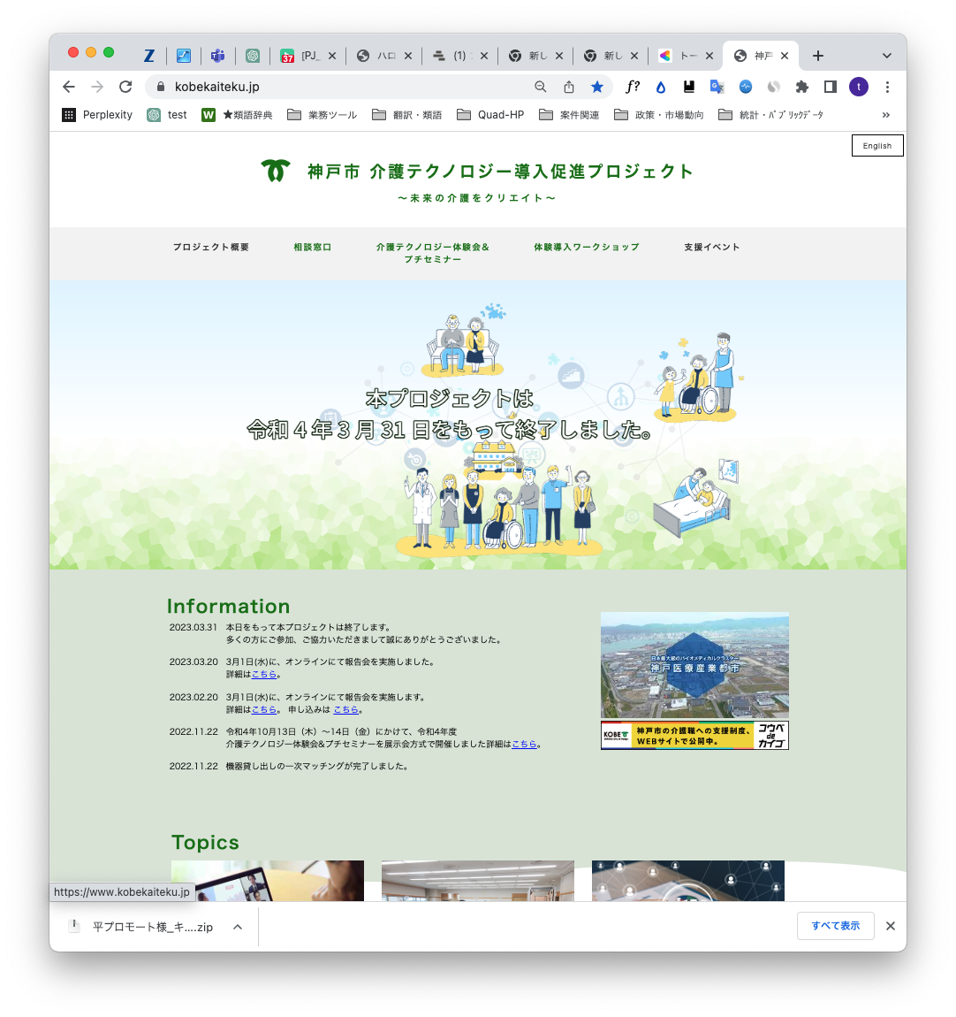



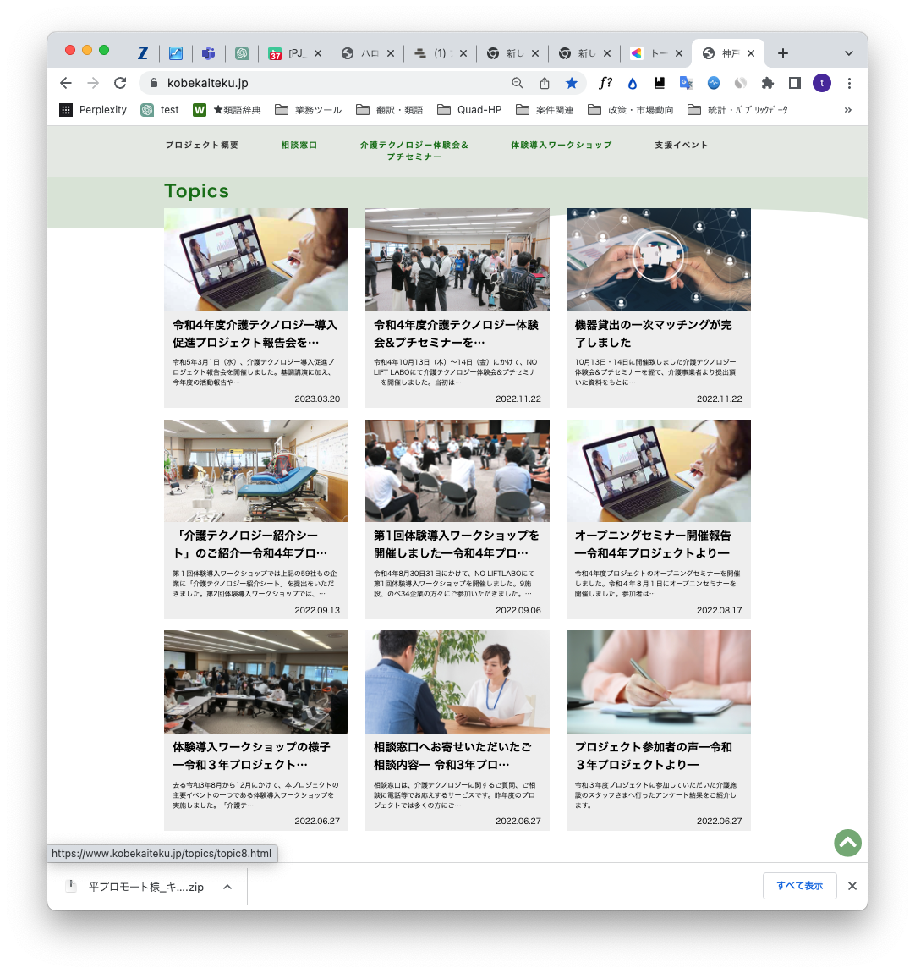
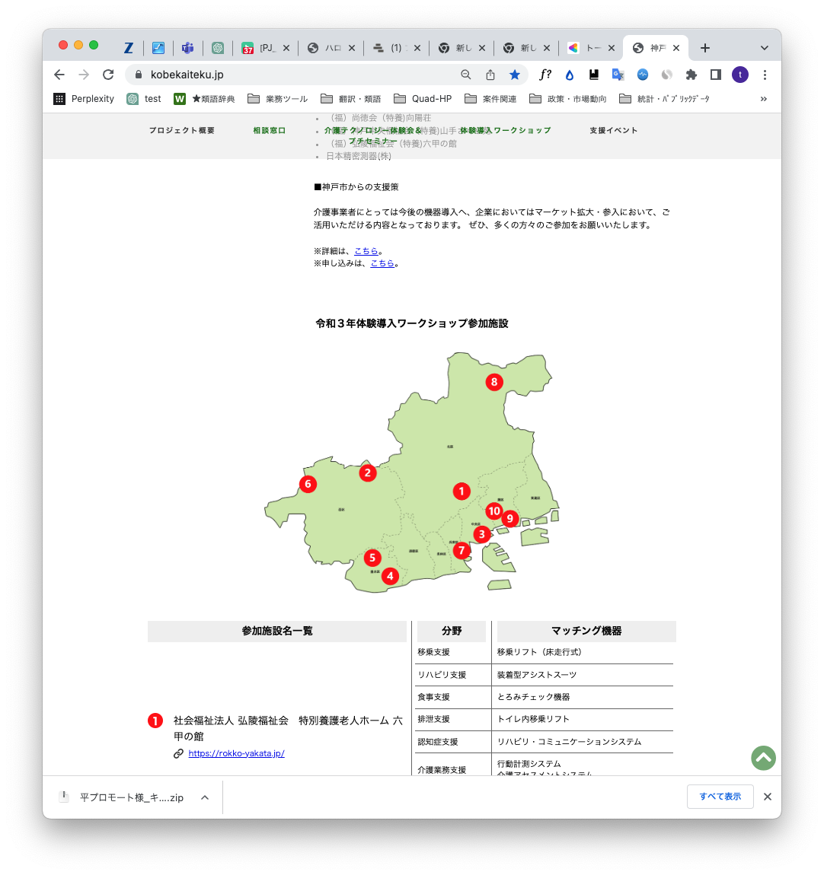

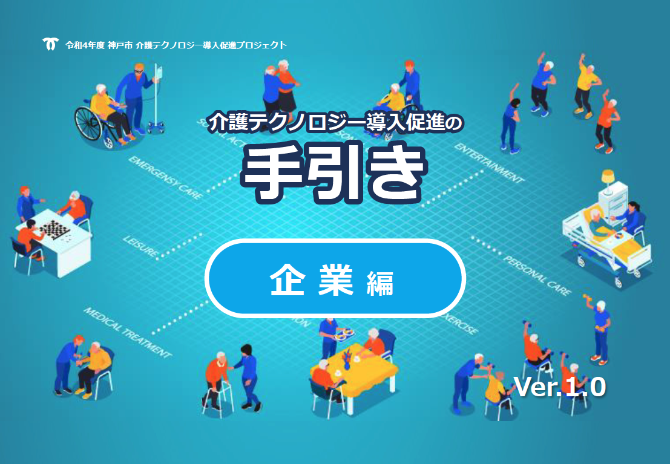
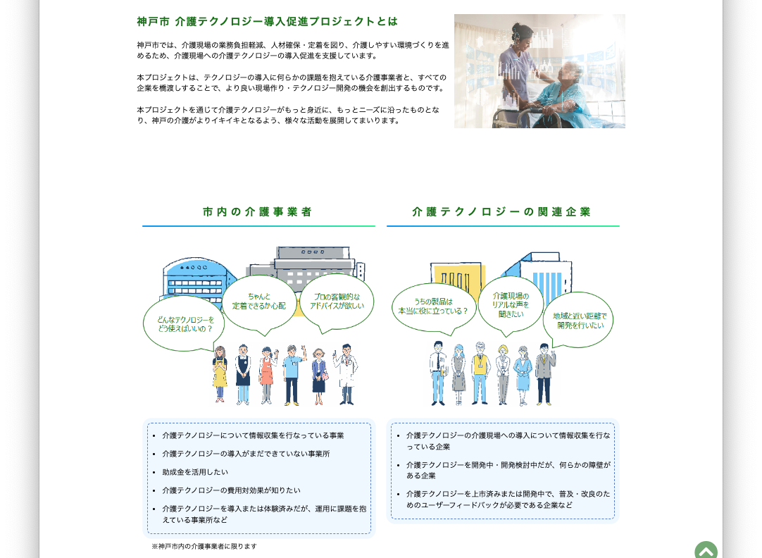
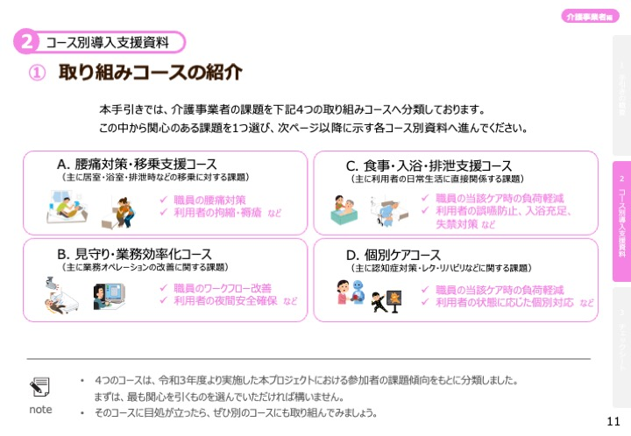
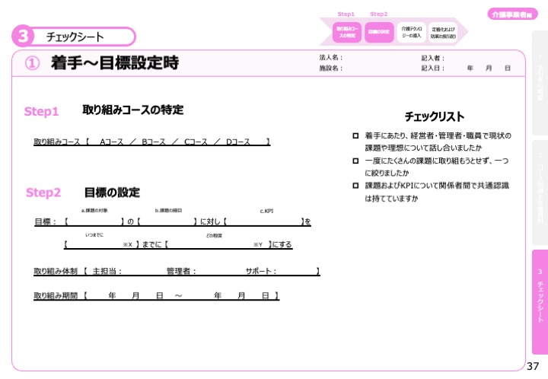
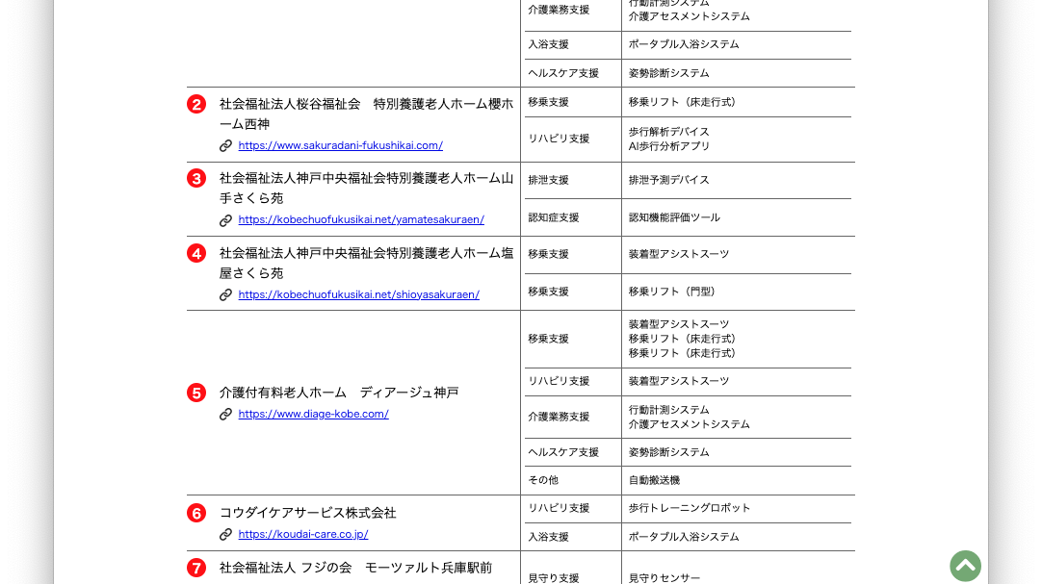
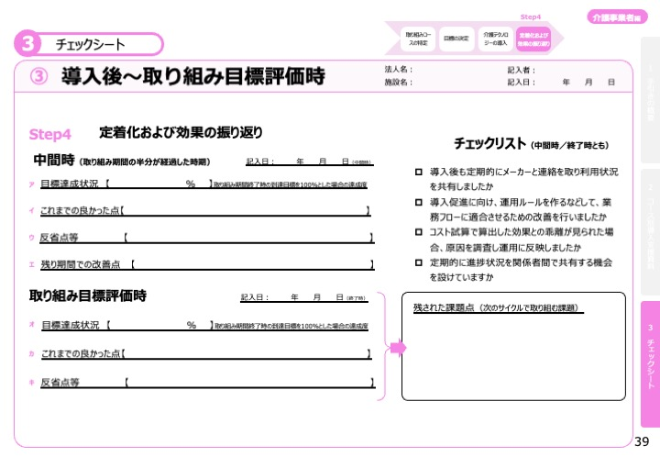
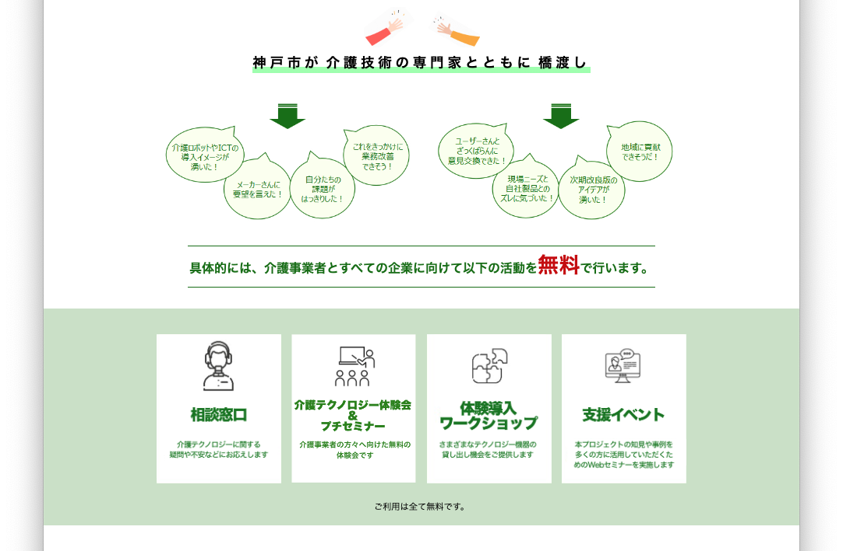
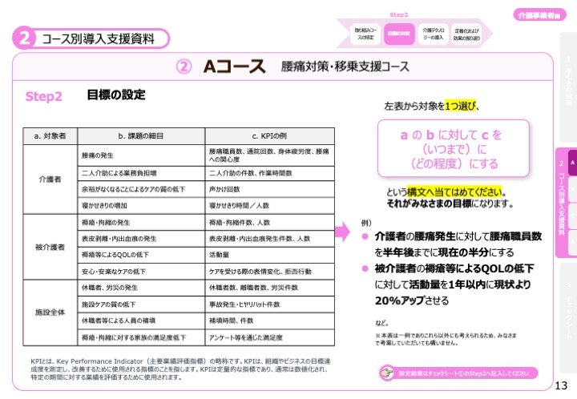
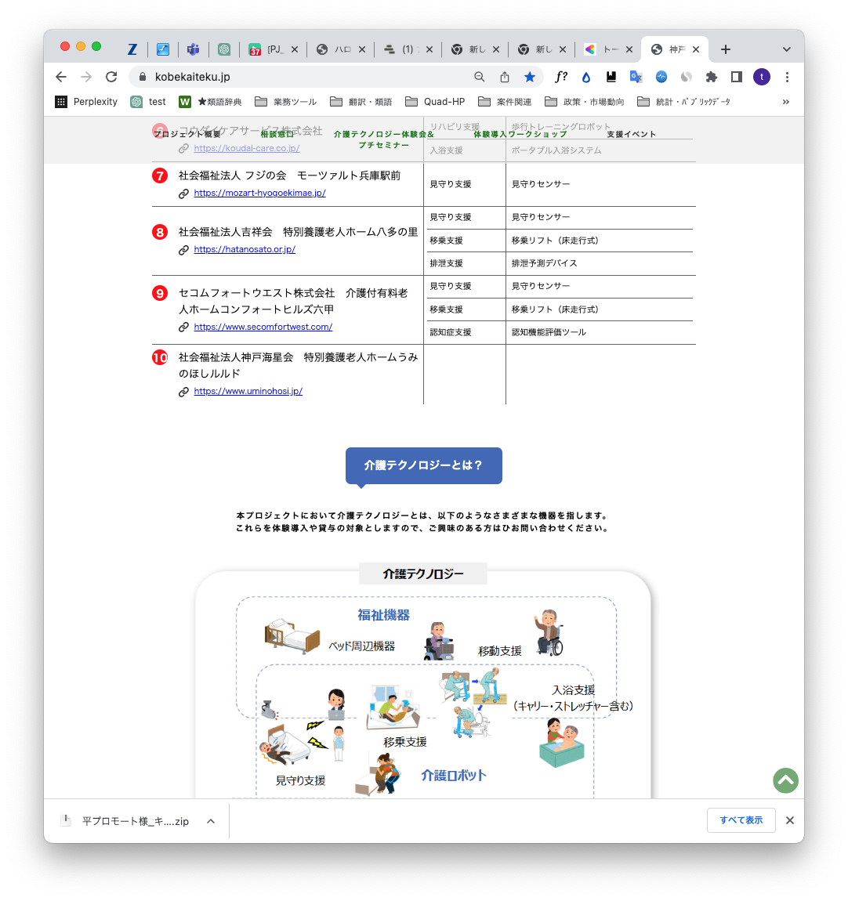
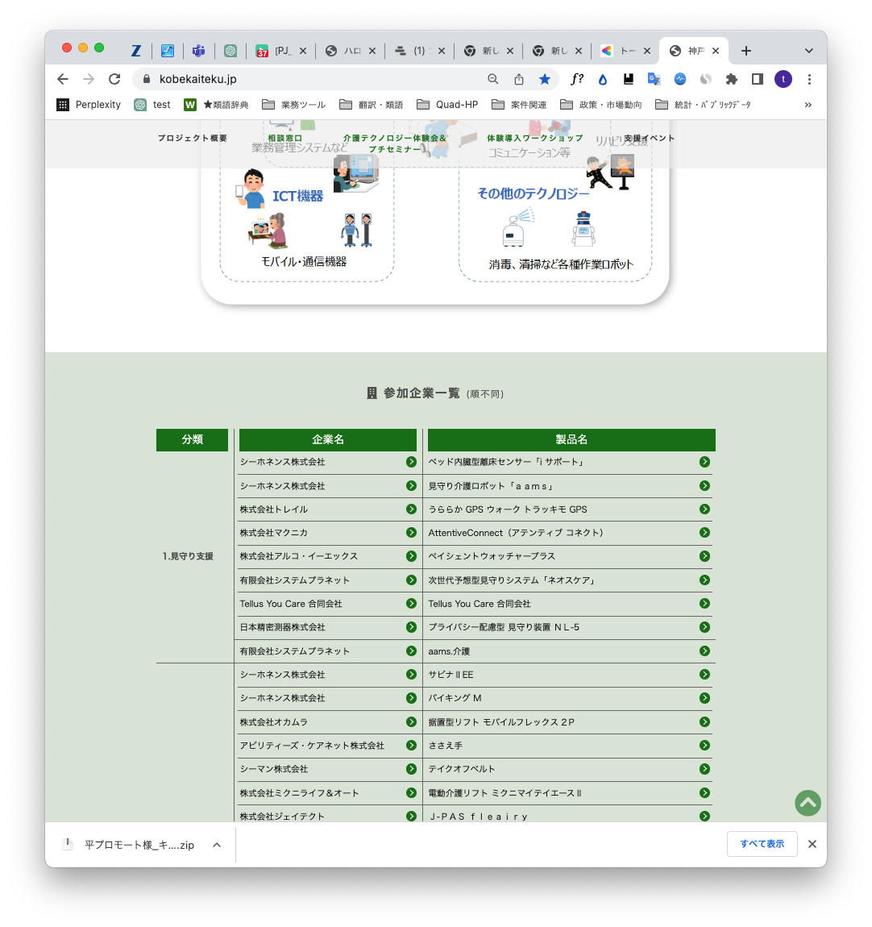
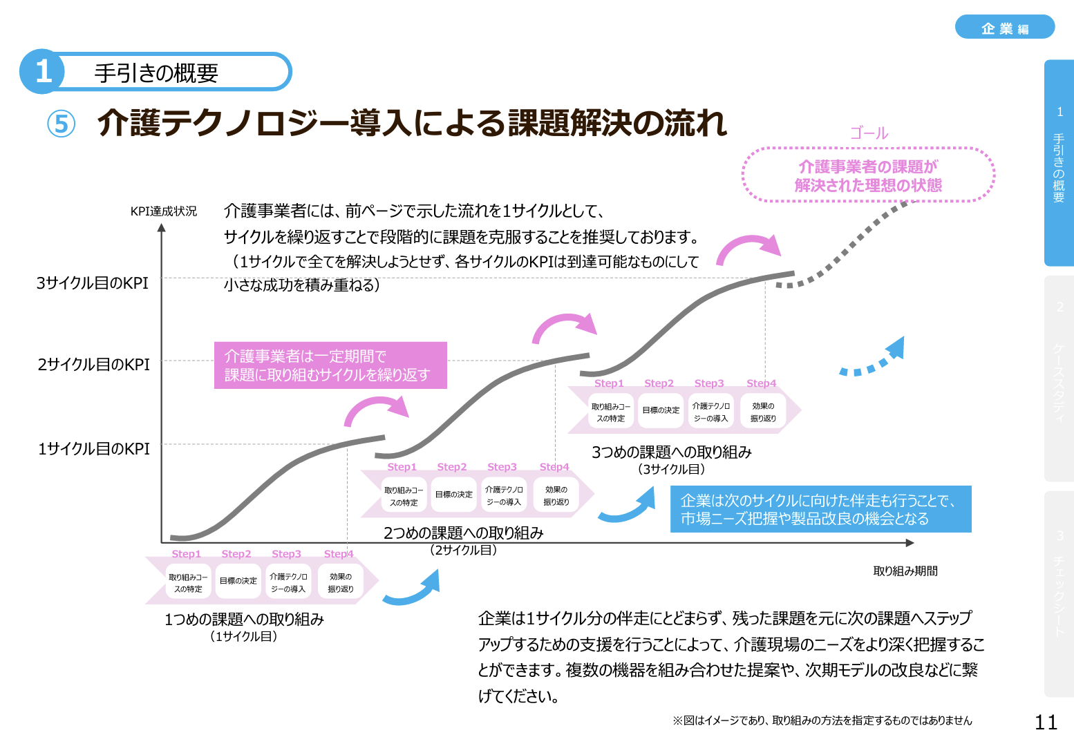
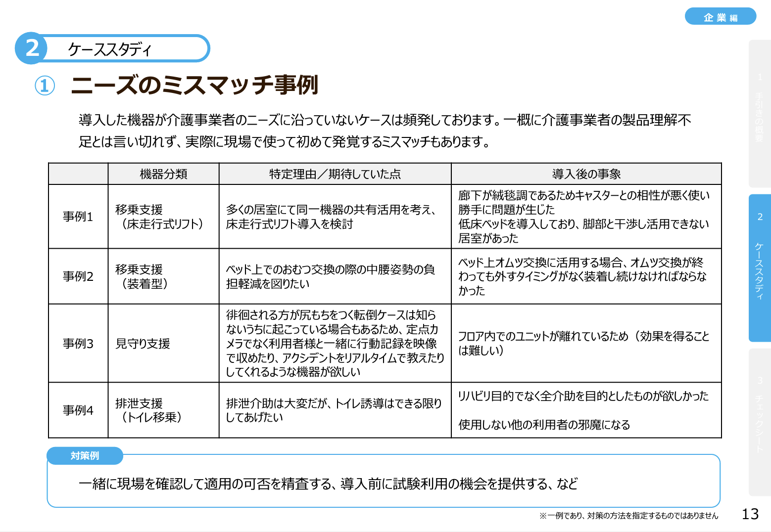
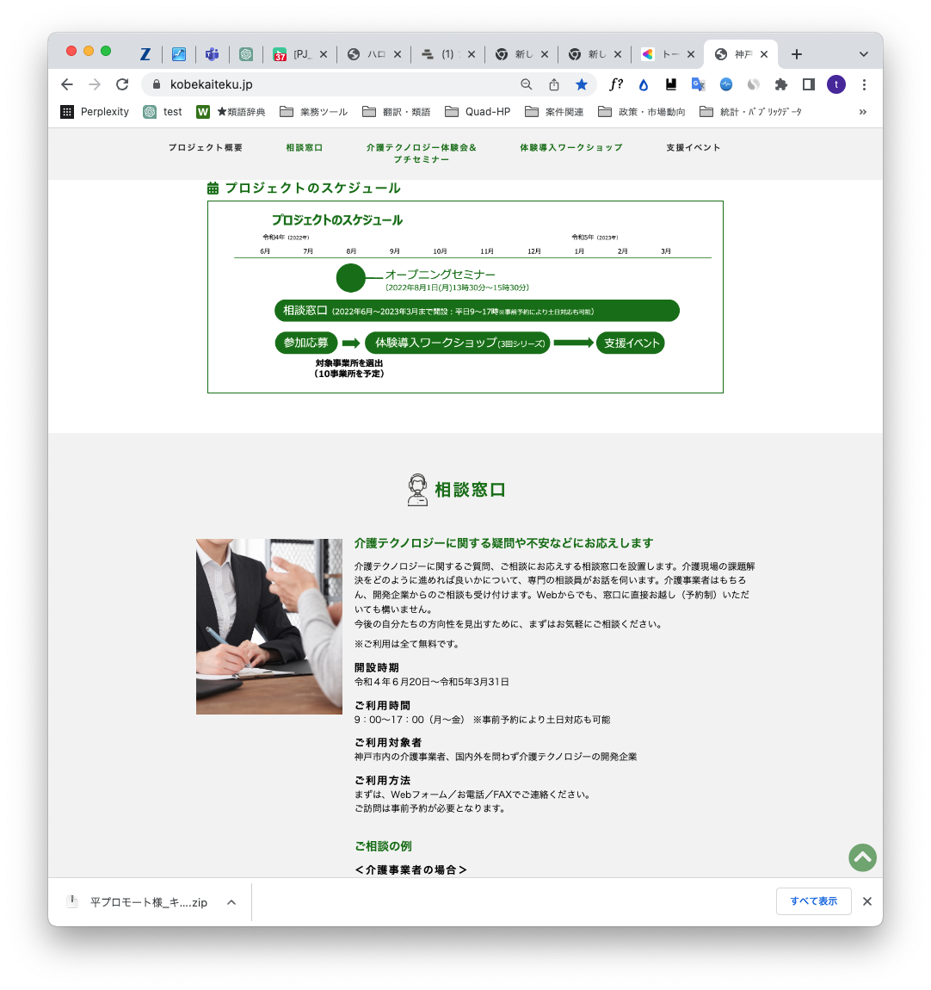
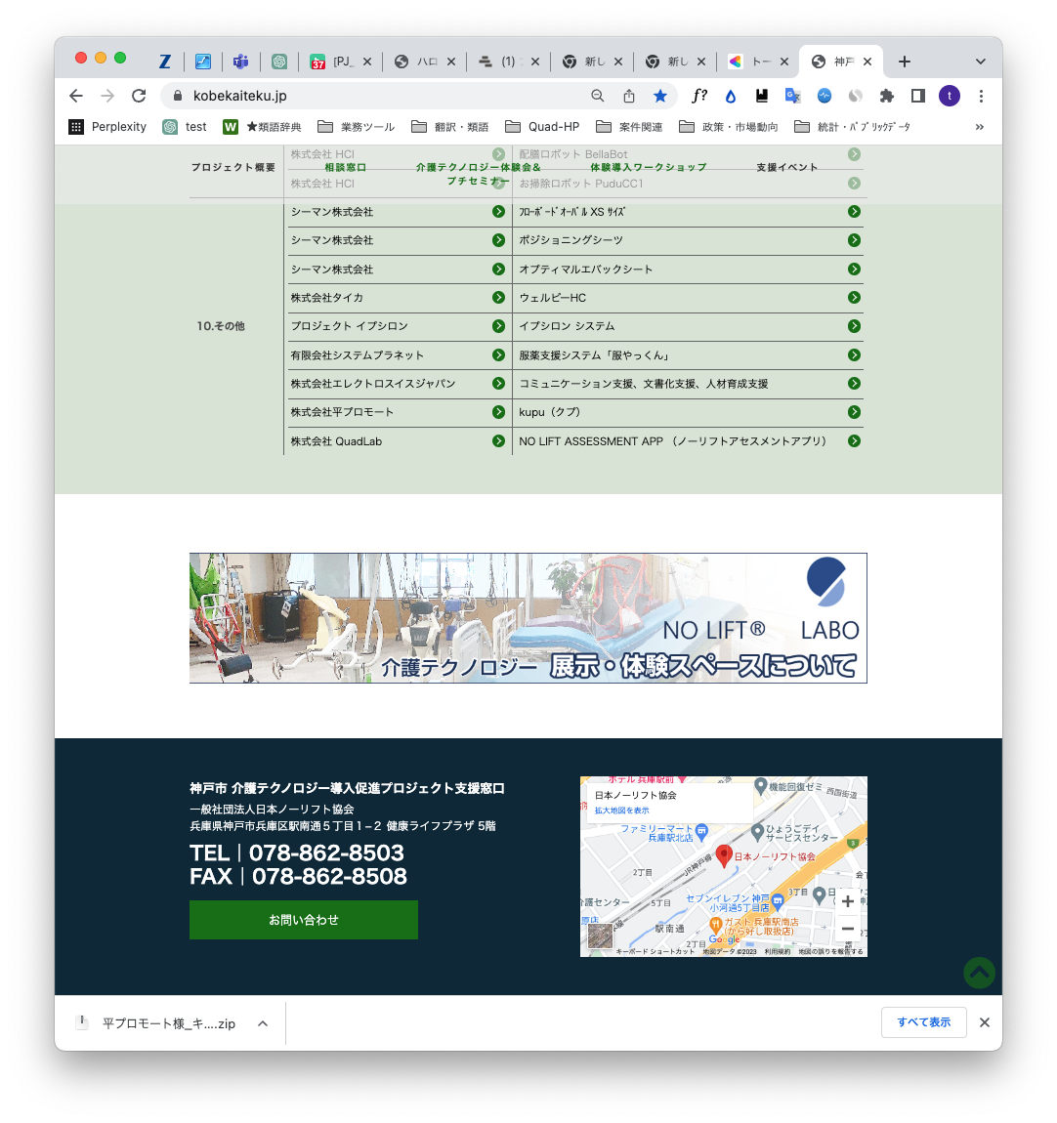
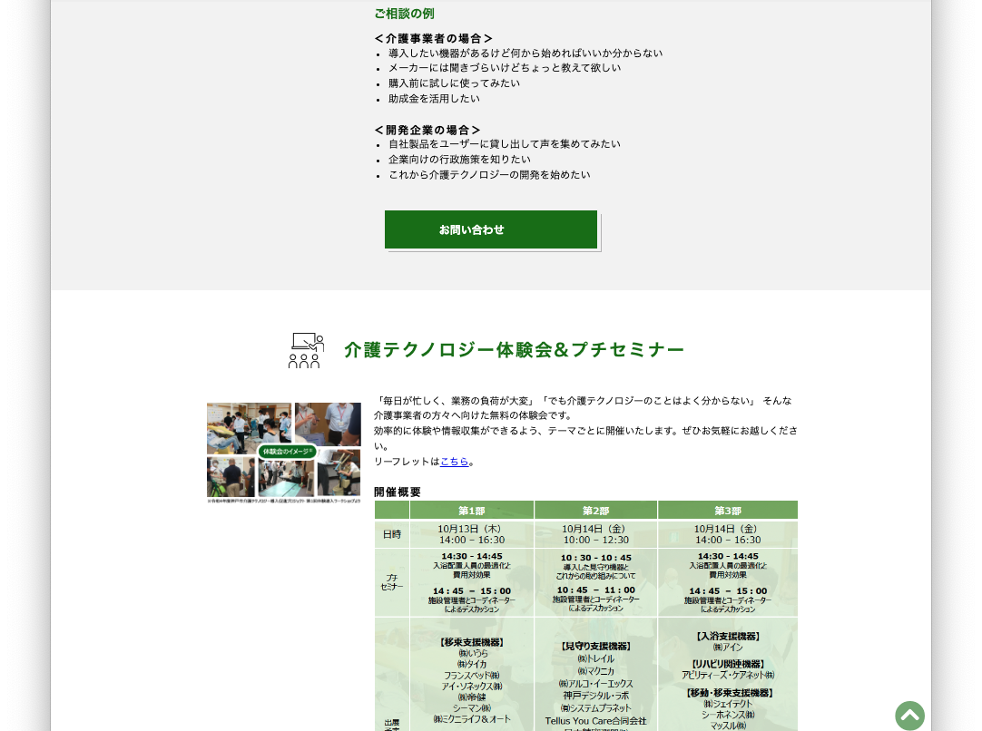
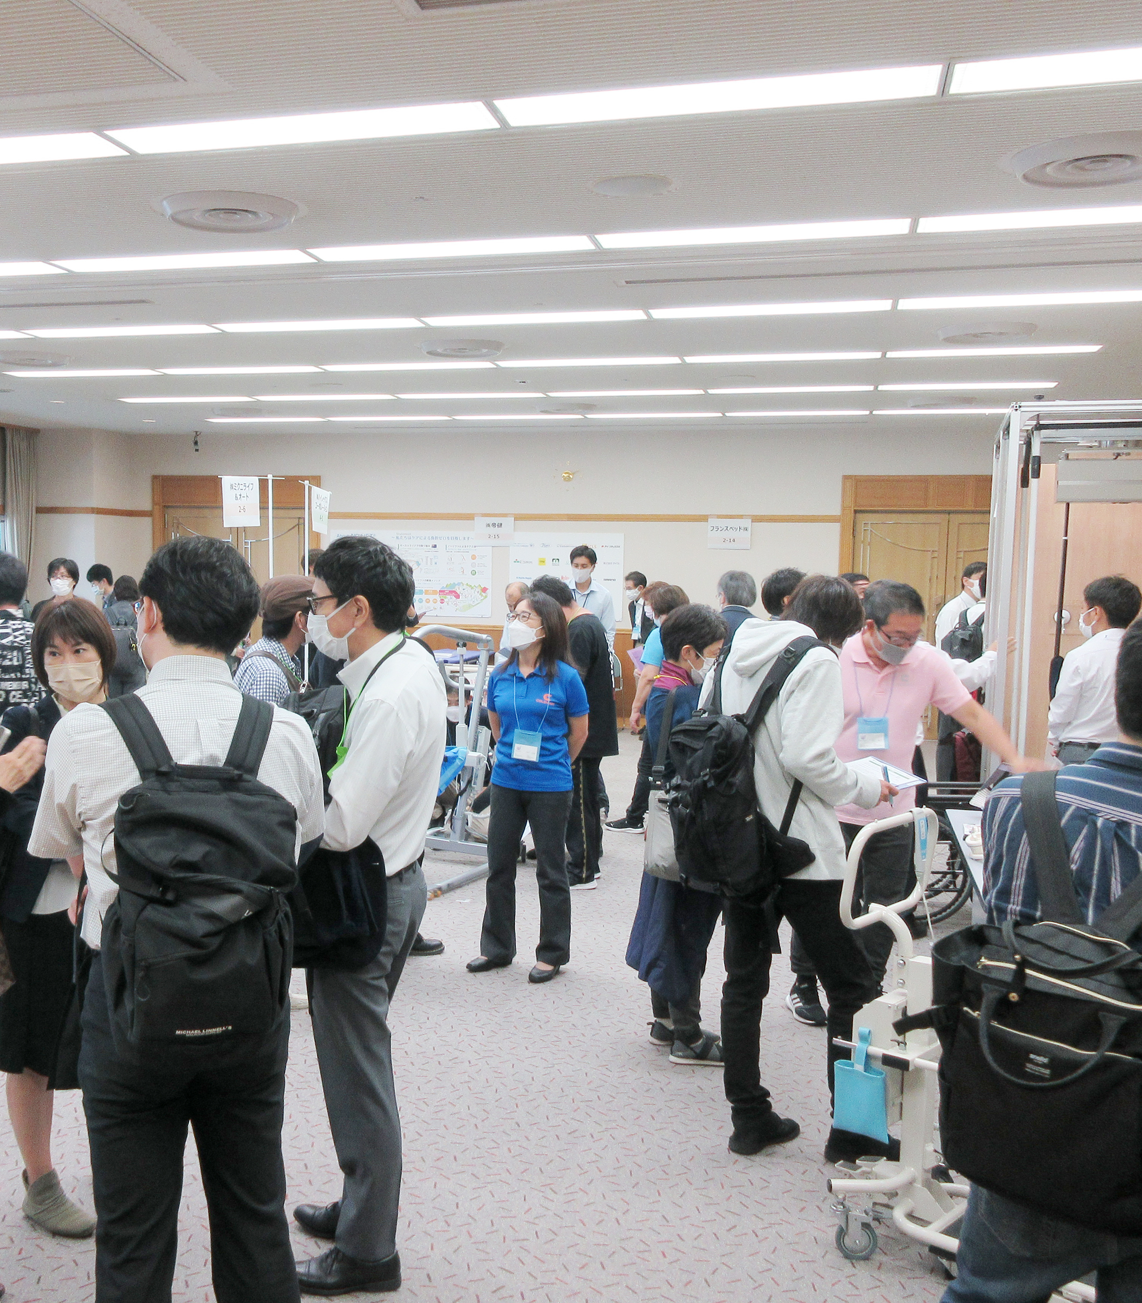
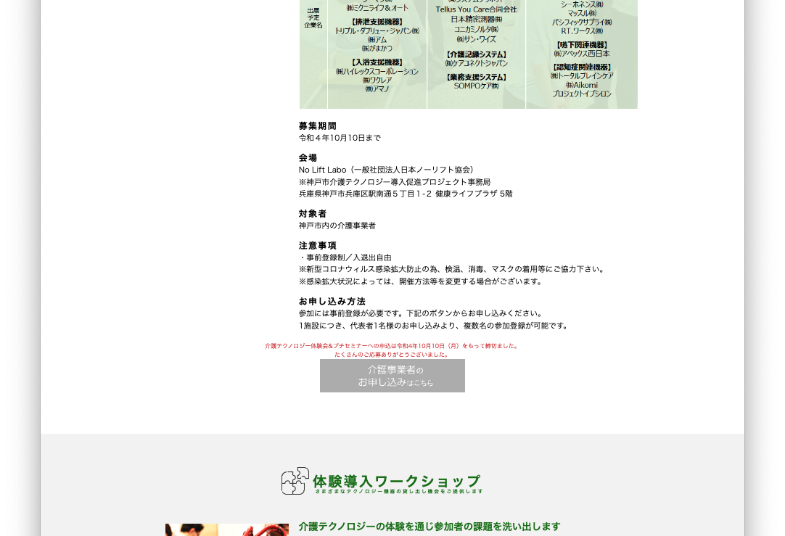
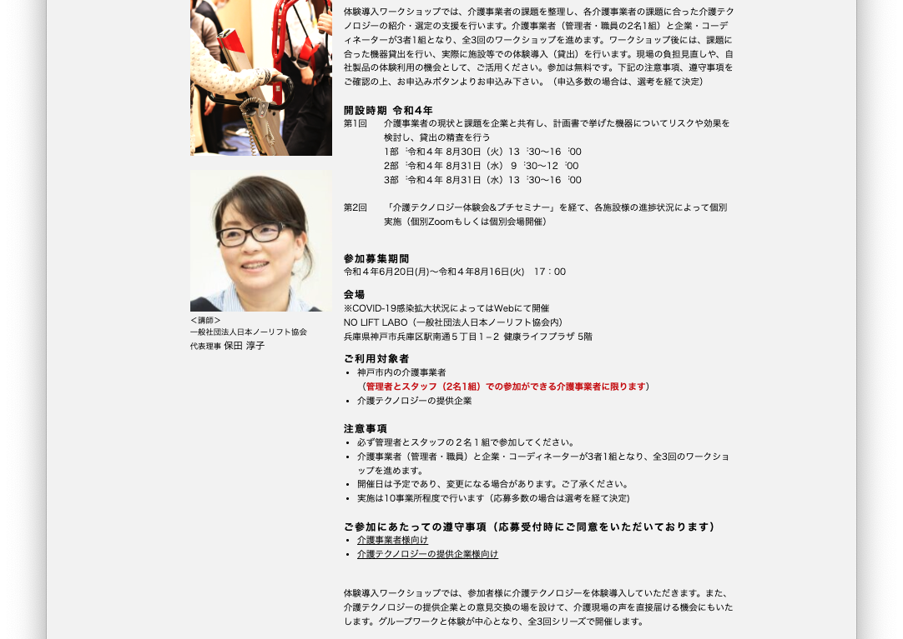

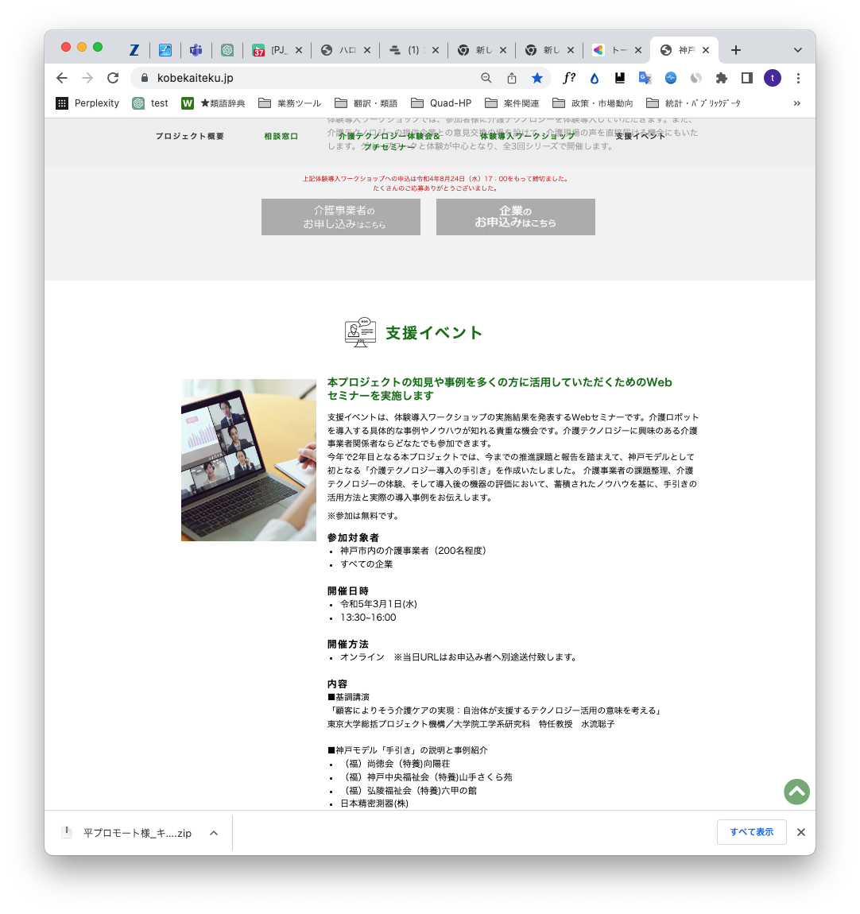

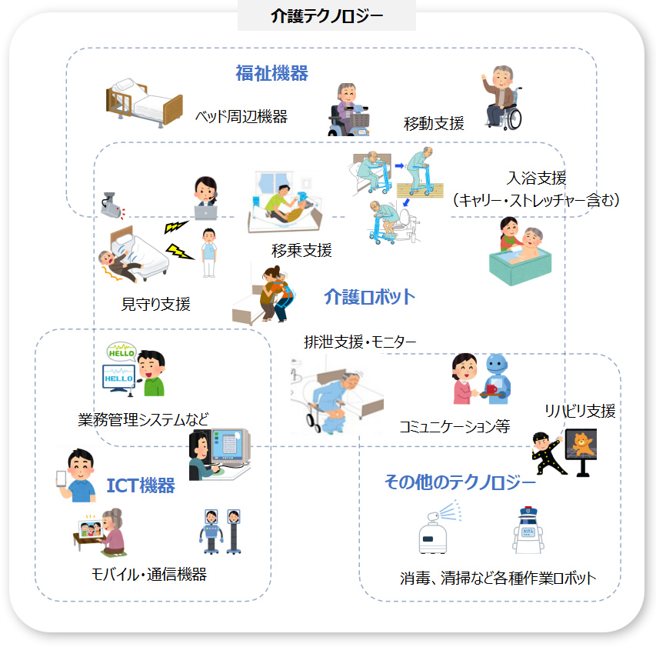
→ クリックでAへ
→ クリックでCへ
→ クリックでBへ
現状（昨年度の仕様）
変更（今年度の仕様）
→クリックでお問合せフォームへ
Topページ
→クリックで英簿版へ
ホーム
お知らせ
プロジェクト概要
トピックス
お問い合わせ
English
アイコンでヘッダー部を整理
介護事業者／一般の方はこちら
企業の方はこちら
介護介護テクノロジー
導入促進の手引きとは
プロジェクト参加者および
機器紹介シート
ユーザー別に入口を設けて
導線を整理
介護事業者／一般ページ（新規）
企業ページ（新規）
手引き紹介ページ（新規）
参加者ページ（既存ページから分離）
テクノロジーで変える
KOBEが切り開く
介護のこれから。
English
ホーム
お知らせ
プロジェクト概要
トピックス
お問い合わせ
English
ホーム
お知らせ
プロジェクト概要
トピックス
お問い合わせ
English
ホーム
お知らせ
プロジェクト概要
トピックス
お問い合わせ
English
ホーム
お知らせ
プロジェクト概要
トピックス
お問い合わせ
介護事業者／一般の方はこちら
企業の方はこちら
介護介護テクノロジー
導入促進の手引きとは
プロジェクト参加者および
機器紹介シート
介護事業者／一般の方はこちら
企業の方はこちら
介護介護テクノロジー
導入促進の手引きとは
プロジェクト参加者および
機器紹介シート
介護事業者／一般の方はこちら
企業の方はこちら
介護介護テクノロジー
導入促進の手引きとは
プロジェクト参加者および
機器紹介シート
2023.07.● 8月●日（月）オープニングセミナー申し込み受付中。
介護事業者向けはこちら。企業向けはこちら。
2023.07.● 令和５年度版ホームページを開設しました。
2023.07.● 本プロジェクトのリーフレットをアップしました。
介護事業者向けはこちら。企業向けはこちら。
介護事業者／一般の方はこちら
企業の方はこちら
介護介護テクノロジー
導入促進の手引きとは
プロジェクト参加者および
機器紹介シート
企業の方へ向けた
プロジェクト活動
A
介護事業者／一般の方へ向けた
プロジェクト活動
介護テクノロジーの市場活性や新たなニーズ発掘につなげるため、本プロジェクトでは以下の活動を通じて企業への企業の販路拡大・開発促進を支援します。
介護テクノロジー導入促進の手引き
について
プロジェクト参加者
および
機器紹介シート
介護現場の業務負担軽減、人材確保・定着等につなげるため、本プロジェクトでは以下の活動を通じて市内の介護現場への介護テクノロジー導入を支援します。
現在募集中・直近開催予定のイベント情報
現在募集中・直近開催予定のイベント情報
2023.7.● 令和５年度 第１回介護テクノロジー体験会&交流会 の募集をまもなく開始します。
B
2023.7.● 令和５年度 第１回介護テクノロジー体験会&交流会 の募集をまもなく開始します。
介護テクノロジー導入促進の手引きとは
←クリックで横スクロール
相談窓口 を通じた支援
導入補助金や介護報酬に関する情報提供
相談窓口 を通じた支援
「介護テクノロジー導入促進の手引き（介護事業者編・企業編）」は、福祉機器や介護ロボット、ICTなどの介護テクノロジーによって介護現場の業務負担の軽減や人材確保・定着を図る事業者や、介護テクノロジーの新たな事業化を検討される企業の方々にお役立ていただくために、プロジェクを通じて得られた知見をもとに作成したものです。
参加施設一覧
スペース縮小
介護テクノロジー全般についてのご相談
介護テクノロジーの導入に向けた補助金などの支援制度や、介護報酬制度との関連性などについて、お問い合わせを承ります。
ニーズ把握／販売プロセスに関する助言
開発補助金や神戸進出に関する情報提供
プロジェクト概要
介護現場の課題解決に向けた介護テクノロジーの導入について、相談を承ります。製品や導入事例等の情報提供を行うとともに、業務見直しへの助言なども行います。
介護現場の課題解決に向けた介護テクノロジーの導入について、相談を承ります。製品や導入事例等の情報提供を行うとともに、業務見直しへの助言なども行います。
介護テクノロジーの導入に向けた補助金などの支援制度や、介護報酬制度との関連性などについて、お問い合わせを承ります。
介護テクノロジーの導入計画支援
製品改良／市場参入に向けたご相談
介護事業者編
企業編
令和4年度プロジェクトにおいて作成した「神戸市介護テクノロジー導入促進の手引き」をもとに、介護テクノロジーの導入計画の策定を支援します。
令和4年度プロジェクトにおいて作成した「神戸市介護テクノロジー導入促進の手引き」をもとに、介護テクノロジーの導入計画の策定を支援します。
データダウンロードはこちら
→ クリックでHへ
相談窓口 の概要
詳しくはこちら
→ クリックでEへ
相談窓口 の概要
詳しくはこちら
→ クリックでEへ
この手引きでは、介護事業者ができるかぎり手間をかけずに介護テクノロジーを導入できるよう、導入手順のパターン化を行っています。具体的には、介護事業者の課題を「腰痛対策・移乗支援」「見守り・業務効率化」など４つのコースに分類し、各コースにおける機器例や目標設定の仕方等を示すとともに、導入時の各ステップにおける確認事項をチェックシート形式で掲載しています。
開設時期
令和5年7月1日〜令和7年3月31日
ご利用時間
9：00〜17：00（月〜金） ※事前予約により土日対応も可能
ご利用対象者
・神戸市内の介護事業者
・神戸市在住で介護テクノロジーにご関心をお持ちの一般の方（ご家庭で介護を行なっている方など）
ご利用方法
まずは、​Webフォーム／お電話／FAXでご連絡ください。
ご訪問は事前予約が必要となります。
開設時期
令和5年7月1日〜令和7年3月31日
ご利用時間
9：00〜17：00（月〜金） ※事前予約により土日対応も可能
ご利用対象者
・神戸市内の介護事業者
・神戸市在住で介護テクノロジーにご関心をお持ちの一般の方（ご家庭で介護を行なっている方など）
ご利用方法
まずは、​Webフォーム／お電話／FAXでご連絡ください。
ご訪問は事前予約が必要となります。
C
オンラインでのお問い合わせはこちら
お電話／FAXでのお問い合わせはこちら
オンラインでのお問い合わせはこちら
お電話／FAXでのお問い合わせはこちら
相談窓口へのお問い合わせ
TEL｜078-862-8503
FAX｜078-862-8508
相談窓口へのお問い合わせ
TEL｜078-862-8503
FAX｜078-862-8508
「何から取り組めば良いかわからない」という方のために
プロジェクトの知見を踏まえて４つのコースに集約
チェックリストもシンプル化
→クリックでお問合せフォームへ
→クリックでお問合せフォームへ
また、プロジェクトに参加した介護事業者が介護テクノロジーの導入の目標設定に苦戦していたことを踏まえて、この手引きでは「表から単語を選び、構文へ当てはめる」ことで目標設定が完了できるよう工夫しております。これまで曖昧になりがちだった目標が、これで明文化されることになります。
介護テクノロジー体験会&介護事業者と企業の交流会 の開催と試用貸し出し支援
介護テクノロジー体験会&介護事業者と企業の交流会 の開催と試用貸し出し支援
介護テクノロジー機器体験機会の提供
試用貸し出しに向けた支援
自社製品の出展機会の提供
参加者間のネットワーク構築
介護テクノロジーに関する体験イベントを開催し、介護事業者や一般の方へ導入検討に向けた企業や製品の情報を得る機会を提供します。
体験会を通じてマッチングが図れた場合、必要に応じて試行導入等に向けて企業との橋渡しを行います。
介護テクノロジーに関する体験イベントを開催し、介護事業者や一般の方へ自社製品をPRする機会を提供します。
交流会を通じてプロジェクト参加者同士の情報交換の機会を提供し、神戸市における介護テクノロジーの普及に向けたネットワークを構築します。
介護テクノロジー体験会 & 介護事業者と企業の交流会 の概要
詳しくはこちら
→ クリックでGへ
※すべての企業様の出展を約束するものではありません
日時
会場
No Lift Labo（一般社団法人日本ノーリフト協会）
※神戸市介護テクノロジー導入促進プロジェクト事務局
兵庫県神戸市兵庫区駅南通５丁目１-２ 健康ライフプラザ 5階
対象者
・神戸市内の介護事業者
・神戸市在住の一般の方
出展企業数
15社／回 程度を予定
※出展を希望される企業の方はまずはプロジェクトエントリーをお願いします。
（会場のキャパシティの関係ですべての企業にご参加いただくことは難しいことをあらかじめご了承ください）
「機器紹介シート」のHP掲載
反響の大きかった「目標設定構文」
相談窓口
介護テクノロジー体験会
&
介護事業者と企業の交流会
ニーズ調査
および
共同開発
プロジェクト報告会
（Webセミナー）
プロジェクトにエントリーしていただいた企業は「機器紹介シート」を当HPに掲載することで露出機会を提供します。
また、介護テクノロジー開発企業においても、介護事業者が介護テクノロジーを導入する際に適切な製品提案やアドバイスが行えるよう、過去の導入事例（ミスマッチ等）から考えられる対策例を紹介するとともに、確認事項をチェックシート形式で掲載しています。
介護テクノロジーに関する疑問や不安などにお応えします
気軽に参加でき、
密な情報交換を行うための場を開催します
神戸発、介護事業者と企業による介護テクノロジーの共同開発
本プロジェクトの知見や事例を多くの方に活用していただくための
Webセミナーを開催
介護テクノロジー体験会 & 介護事業者と企業の交流会 の概要
詳しくはこちら
→ クリックでGへ
製品名の脇のアイコンから機器紹介シートをご覧いただけます
文言修正
令和５年（2023年）
令和6年（2024年）
日時
会場
No Lift Labo（一般社団法人日本ノーリフト協会）
※神戸市介護テクノロジー導入促進プロジェクト事務局
兵庫県神戸市兵庫区駅南通５丁目１-２ 健康ライフプラザ 5階
対象者
・神戸市内の介護事業者
・神戸市在住の一般の方
出展企業数
15社／回 程度を予定
※出展を希望される企業の方はまずはプロジェクトエントリーをお願いします。
（会場のキャパシティの関係ですべての企業にご参加いただくことは難しいことをあらかじめご了承ください）
7月 8月 9月 10月 11月 12月 1月 2月 3月
相談窓口
2023年7月1日〜2025年3月31日まで開設：平日9〜17時（事前予約により土日対応も可能）
介護事業者／一般の方はこちらからお申し込みください
体験会＆交流会※
体験会＆交流会※
※：マッチングが図られたら体験貸出へ
参加申し込み
（介護事業者／一般の方のみ）
→ クリックで介護事業者／一般用
参加申し込みフォームへ
ニーズ調査（令和５年度）
寄せられたご意見を事務局が収集・分析
共同開発へ
（令和6年度）
その他のイベント
（ニーズをもとに企画）
企業による
施設見学会（予定）
プロジェクト参加者同士の
意見交換会（予定）
プロジェクト報告会（令和５年度）
ニーズ調査および共同開発 を通じた現場の声のフィードバック
出展や見学に興味のある企業の方はまずはこちらへ
スケジュール修正
注）イベントごとに参加条件があります
現場ニーズの企業へのフィードバック
企業との共同開発への参画
プロジェクトへのエントリー
（企業の方のみ）
→ クリックで企業用エントリーフォームへ
企業編は伴走支援に向けた知見を集約
事務局からのアンケートやヒアリングを通じ、現場ニーズを企業へ直接フィードバックする機会が得られます。率直なご意見をお寄せください。
ニーズ調査の結果を踏まえ、企業と連携して、市の制度も活用しながら介護テクノロジーの共同開発に参加いただきます。
エントリー受付後、別途出展や見学に向けたご案内をいたします
データダウンロード
相談窓口
※詳細は相談窓口や体験会などのプロジェクト活動をご利用・ご参加いただいた方へ別途ご連絡します。
ニーズ調査および共同開発 を通じた現場の声のフィードバック
介護事業者／一般の方はこちら
・介護テクノロジー導入促進の手引き（介護事業者編）PDF版
・介護テクノロジー導入促進の手引き（介護事業者編） チェックシートPowerPoint版
企業の方はこちら
・介護テクノロジー導入促進の手引き（企業編）PDF版
・介護テクノロジー導入促進の手引き（企業編） チェックシートPowerPoint版
クリックでデータダウンロード
H
・・・
介護テクノロジーに関する疑問や不安などにお応えします
介護テクノロジーに関するご質問、ご相談にお応えする相談窓口を設置します。介護現場の課題解決をどのように進めれば良いかについて、専門の相談員がお話を伺います。介護事業者はもちろん、開発企業からのご相談も受け付けます。Webからでも、窓口に直接お越し（予約制）いただいても構いません。
今後の自分たちの方向性を見出すために、まずはお気軽にご相談ください。
※ご利用は全て無料です。
開設時期
令和5年7月1日〜令和7年3月31日
ご利用時間
9：00〜17：00（月〜金） ※事前予約により土日対応も可能
ご利用対象者
・神戸市内の介護事業者
・神戸市在住で介護テクノロジーにご関心をお持ちの一般の方（ご家庭で介護を行なっている方など）
・国内外を問わず介護テクノロジーの開発／販売企業
ご利用方法
まずは、​Webフォーム／お電話／FAXでご連絡ください。
ご訪問は事前予約が必要となります。
ご相談の例
＜介護事業者／一般の場合＞
導入したい機器があるけど何から始めればいいか分からない
メーカーには聞きづらいけどちょっと教えて欲しい
購入前に試しに使ってみたい
助成金を活用したい
＜企業の場合＞
自社製品をユーザーに貸し出して声を集めてみたい
企業向けの行政施策を知りたい
これから介護テクノロジーの開発を始めたい
介護事業者からのニーズのフィードバック
介護事業者との共同開発への参画
すべてのプロジェクト活動は無料でご利用・ご参加いただけます
事務局が収集した現場ニーズをプロジェクト参加企業へフィードバックします。市場のリアルな声を把握することができます。
ニーズ調査の結果を踏まえ、介護事業所と連携して、市の制度も活用しながら介護テクノロジーの共同開発に参加いただきます。
今年度のプロジェクト活動を経て手引きのアップデートを行う予定です。こちらもご期待ください。
文言修正
（赤字部は新規加筆）
E
※詳細は相談窓口や体験会などのプロジェクト活動をご利用・ご参加いただいた方へ別途ご連絡します。
相談窓口へのお問い合わせ
→ クリックでお問合せフォームへ
相談窓口へのお問い合わせ
相談窓口へのお問い合わせ
相談窓口へのお問い合わせ
介護テクノロジー体験会&介護事業者と企業の交流会
相談窓口へのお問い合わせ
気軽に参加でき、密な情報交換を行うための場を開催します
「毎日が忙しく、業務の負荷が大変」「でも介護テクノロジーのことはよく分からない」 そんな介護事業者やご自宅で介護をされている一般の方々へ向けた無料の体験会です。
２部構成とし、第１部は効率的に体験や情報収集ができるよう、テーマごとに開催する体験会です。第２部は参加者と出展企業とが直接コンタクトを行う交流会です。気になる製品について詳しく話を聞いたり、体験貸出に向けた調整を行なったりしていただくための時間となります。
ぜひお気軽にお越しください。
日時
令和5年（2023年）
8月25日（金）
10月18日（水）
会場
No Lift Labo（一般社団法人日本ノーリフト協会）
※神戸市介護テクノロジー導入促進プロジェクト事務局
兵庫県神戸市兵庫区駅南通５丁目１-２ 健康ライフプラザ 5階
対象者
・神戸市内の介護事業者
・神戸市在住の一般の方
出展企業数
15社／回 程度を予定
※出展を希望される企業の方はまずはプロジェクトエントリーをお願いします。
（会場のキャパシティの関係ですべての企業にご参加いただくことは難しいことをあらかじめご了承ください）
文言修正
（赤字部は(仮)）
昨年度プロジェクトでの開催の様子
詳しくはこちら
G
出展や見学に興味のある企業の方はまずはこちらへ
プロジェクトへのエントリー
（企業の方のみ）
→ クリックで企業用エントリーフォームへ
エントリー受付後、別途出展や見学に向けたご案内をいたします
介護事業者／一般の方はこちらからお申し込みください
参加申し込み
（介護事業者／一般の方のみ）
→ クリックで介護事業者／一般用参加申し込みフォームへ
ニーズ調査および共同開発
新規作成
神戸発、介護事業者と企業による介護テクノロジーの共同開発
本プロジェクトでは、介護事業者への訪問やアンケート等を通じて介護現場における介護テクノロジー機器に対するニーズの分析を行います。介護テクノロジーの開発や介護現場への導入が進みづらい要因等の検証を試み、可能な限り定量的かつ体系的な形で分析結果（及びその解決策）をまとめ、体験会や報告会を通じて参加者にみなさまへ展開します（令和５年度）。
またニーズ調査の結果も踏まえ、介護現場の課題解決を図るため、企業及び市内介護事業所と連携して、市の制度も活用しながら介護テクノロジーの共同開発にも取り組みます（令和6年度） 。
実施方法
事務局によるアンケートおよびヒアリングを中心にインプット情報を収集してニーズを分析し、参加対象者の方とディスカッションを通じて共同開発のテーマ及び実施方法を決定します。
参加対象者
・プロジェクトエントリー企業
・過年度プロジェクトや今年度の体験会に参加いただいた介護事業者
詳細は参加対象者の方へ別途ご連絡いたします。
ドロップ
プロジェクト報告会（Webセミナー）
本プロジェクトの知見や事例を多くの方に活用していただくための
Webセミナーを実施します
プロジェクト報告会は、体験導入ワークショップの実施結果を発表するWebセミナーです。介護ロボットやICTなどのテクノロジーを導入する具体的な事例やノウハウを知ることができる貴重な機会です。介護テクノロジーに興味のある方ならどなたでも参加できます。
※参加は無料です。
参加対象者
本プロジェクトに興味をお持ちの方（どなたでも参加できます）
開催時期
2024年2月ごろ（詳細は2023年12月下旬ごろ掲載します）
文言修正
本プロジェクトにおいて介護テクノロジーとは、以下のようなさまざまな機器を指します。
これらを体験会の出展対象としますので、ご興味のある方はひお問い合わせください。
・福祉機器
・介護ロボット
・ICT機器
・その他のテクノロジー機器
別ページへ
別ページへ

